Slide 1
Fonctionnalités avancées
Licence GNU FDL - Version 1.2

Slide 2
Fonctionnalités avancées
Requêtes spatiales avancées
Utilisation avancée des index spatiaux
Outils topologiques complexes (ST_RELATE)
Validation et nettoyage topologique des données géographiques
Rôles, privilèges
Configuration
Maintenance
Sauvegarde
Réplication

Slide 3
Requêtes spatiales avancées, index spatiaux
Trouver tous les objets situés à une certaine distance d'un point. (st_distance)
Refaire la même requête en utilisant l'index spatial et un filtre spatial
Comparer les temps de résultats
cf. TP avancé 1.

Slide 4
Requêtes spatiales avancées
Lister toutes les points formant tous les polygones des communes de France:
st_numInteriorRing, st_geometryN, generate_series, ...
cf. TP avancé 1

Slide 5
Requêtes spatiales avancées
Reconstruire les départements de France à partir des limites administratives.
st_buildArea vs st_polygonize
cf. TP avancé 1

Slide 6
ST_Relate
Matrice d'intersection (DE-9IM) Dimensionally-extended, 9 intersection matrix
 | Interior | Boundary | Exterior
Interior | dim( I(a) ∩ I(b) ) | dim( I(a) ∩ B(b) ) | dim( I(a) ∩ E(b) )
Boundary | dim( B(a) ∩ I(b) ) | dim( B(a) ∩ B(b) ) | dim( B(a) ∩ E(b) )
Exterior | dim( E(a) ∩ I(b) ) | dim( E(a) ∩ B(b) ) | dim( E(a) ∩ E(b) )
Where:
T == {0,1,2}
F == empty set
* == don’t care
0 == dimensional 0 – point
1 == dimensional 1 – line
2 == dimensional 2 - area
From: postgis-for-power-users, FOSS4G, Refractions Research

Slide 7
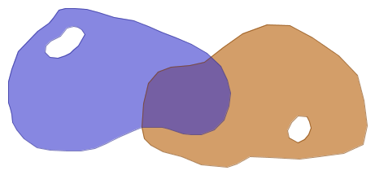
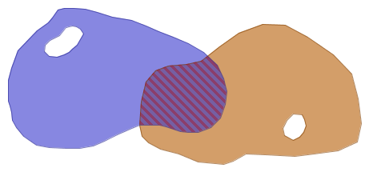

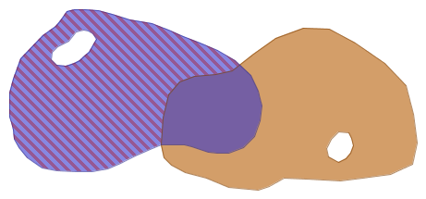


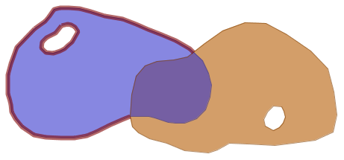
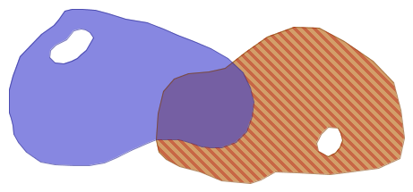
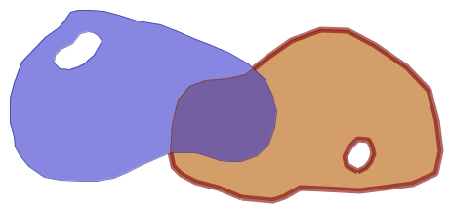
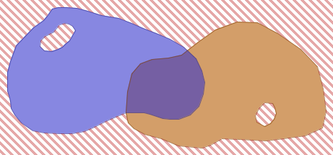
st_relate
Exemple:
(a)
(b)
 | Interior | Boundary | Exterior
Interior
Boundary
Exterior
2
1
2
1
0
1
2
1
2
ST_Relate(a, b) = ‘212101212’
From: postgis-for-power-users, FOSS4G, Refractions Research

Slide 8
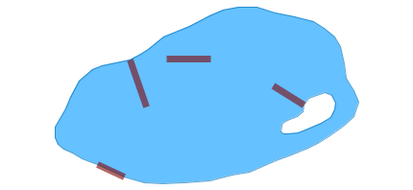
Relations spatiales : st_relate
Exemple: Trouver tous les pontons inclus dans le lac, ne touchant pas les berges
Quels prédicats utiliser ? ST_Within? ST_Contains? ST_Touches?
SELECT a.id FROM docks a, lakes b
WHERE a.geom && b.geom
AND ST_Relate(a.geom, b.geom, 'TFFTFF212');
From: postgis-for-power-users, FOSS4G, Refractions Research

Slide 9
Validation et nettoyage topologique
ST_IsValid, ST_IsValidReason pour tester la validité des géométries
ST_makeValid pour corriger les géométries
ST_Buffer(geometry, 0.0) peut parfois corriger des (Multi)Polygones invalides, ex:
update matable set geom = st_buffer(geom, 0.0)
where not st_isValid(geom);

Slide 10
Rôles
Représente la notion d'utilisateur de la base, ou de groupe d'utilisateurs, suivant la définition du rôle
Indépendant des utilisateurs du système d'exploitation
Permet le contrôle de l'accès aux objets de la base
Création d'un rôle: CREATE rôle ...
Modification d'un rôle: ALTER ROLE ...
Suppression: DROP ROLE ...

Slide 11
Rôles: Attributs
LOGIN:Le rôle peut se connecter à la base. Equivalent de USER
SUPERUSER:Le super utilisateur contourne tous les controles. A utiliser avec précaution: créer un autre rôle non superuser mais administrateur
CREATEDB:Le rôle peut créer des bases de données
CREATEROLE:Le rôle peut créer de nouveaux rôles
PASSWORD:Précise le mot de passe du rôle. N'est utilisé qu'avec les méthodes d'authentification PASSSWORD, CRYPT, MD5 (cf. pg_hba.conf)
Modification d'un rôle: ALTER rôle ...

Slide 12
Privilèges
Par défaut, tout objet (table, vue, index, ...) d'une base appartient à l'utilisateur l'ayant crée
Seul cet utilisateur peut manipuler cet objet
Des privilèges peuvent être donnés pour permettre l'accès aux objets
Privilèges : Actions qu'un rôle a le droit d'exécuter
SELECT, INSERT, UPDATE, DELETE, REFERENCES, TRIGGER, CREATE, CONNECT, TEMPORARY, EXECUTE, USAGE
GRANT permet de donner des privilèges
REVOKE supprime des privilèges

Slide 13
Rôles: Groupes d'utilisateur
Les groupes permettent de gérer plus facilement les privilèges
Pour créer un groupe d'utilisateur:
Créer un rôle (sans LOGIN ou avec):
CREATE ROLE name;
Ajouter ou supprimer des utilisateur a ce groupe:
GRANT group_role TO role1, ... ;
REVOKE group_role FROM role1, ... ;
Le rôle PUBLIC ne peut pas être ajouté à un rôle
Les privilèges d'un rôle peuvent être hérités ou non aux membres du rôle

Slide 14
Configuration
Le fichier postgresql.conf (répertoire data) contient toutes les variables de configuration de la base
La plupart de ces variables sont surchargeables au niveau d'une base, d'un utilisateur, d'une connexion.
Conseil de réglages: http://postgis.refractions.net/pipermail/postgis-users/2007-October/017309.html
http://postgis.refractions.net/pipermail/postgis-users/2006-March/011539.html
http://www.postgresql.org/docs/8.2/interactive/kernel-resources.html

Slide 15
Configuration (suite)
Principaux paramètres du fichier:
shared_buffer: mémoire prise par PG pour cacher les données: entre 1/4 et 2/3 de la mémoire totale du serveur
effective_cache_size: la mémoire disponible pour le cache: OS + PG. Indication pour mieux estimer les requêtes.
checkpoint_segments: le nombre de fichiers de 16 Mo utilisés pour gérer les transactions: trop faible par défaut. (x 10)
checkpoint_completion_target: la cible pour la fin du CHECKPOINT, sous la format d'une fraction de temps entre deux CHECKPOINT. (la valeur de 0.5 par défaut est trop faible: mettre 0.9 (90%)

Slide 16
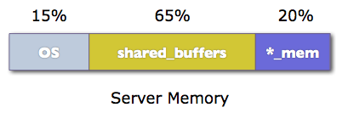
Configuration (suite)
work_mem: la mémoire prise pour les order by, distinct, pour chaque connexion !
  Peut être changé dynamiquement, avant une requete (set work_mem to 500mb)
Conseil de réglage:

Slide 17
Maintenance
Vacuum: récupérer les espaces vides dans les tables
Analyse: collecte et met à jour les statistiques sur les tables (index, usage)
A lancer régulièrement sur les tables subissant des UPDATE et DELETE fréquents
Peut être lancé automatiquement avec AUTOVACUUM

Slide 18
Sauvegarde
Sauvegarder les bases de données !!
pg_dump: utilitaire de sauvegarde d'une base
Génère du SQL pouvant être exécuter sur une nouvelle base
Dispose de nombreuses options (schéma seul, données seules, choix des objets, etc)
Restauration du dump: psql -f dump.bck postgres
pg_dumpall pour sauvegarder toutes les bases d'une instance
Option de compression pour les gros volumes
pg_restore pour restaurer une sauvegarde compressée
PostgreSQL 9.x: réplication à chaud

Slide 19
Réplication
Duplique une BD vers d’autres BD
Mode maitre/esclave
Replication en cascade:
  Un esclave peut se répliquer à son tour
Plusieurs modes de réplication disponibles:
  Streaming
  Synchronous
  Log Shipping
  …
Assez facile à mettre en place
Se couple à pgPool (pooling, heartbeat, load balancing)

